Slide 1
第 6 章 约束最优化方法
约束优化问题的最优性条件
    等式约束
    不等式约束
    一般约束问题
惩罚函数法
    外点法
    内点法
    乘子法
可行方向法
    约坦狄克可行方向法
    Frank-Wolfe方法
    投影梯度法

Slide 2
可行方向法
可行方向法是求解约束优化问题的方法之一。
它在可行域内直接搜索最优解，
可看作(无约束优化)下降算法的自然推广。
基本思想：从可行点出发，沿着可行的下降方向进行
搜索，找出使目标函数值下降的新的可行点，直到
满足终止条件，得到最优解x*.

Slide 3

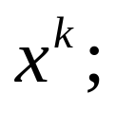

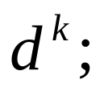

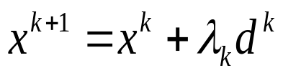



可行方向法
基本思想：从可行点出发，沿着可行的下降方向进行
搜索，找出使目标函数值下降的新的可行点，直到
满足终止条件，得到最优解x*.
基本的迭代步骤
步骤1：从可行点
开始迭代，设已得到可行点
步骤2：在 处用某种方法确定一可行下降方向
步骤3：沿
寻找新的迭代点
，使得
是可行点且
令
转步骤2，
直到满足终止条件。

Slide 4
可行方向法----可行方向法的分类
可行方向法的核心是选择可行下降方向、确定步长。
方向 的确定方式不同就形成不同的可行方向法：
通过求解一个线性规划来确定 ：
Zoutendijk(约坦狄克 )可行方向法、Frank-Wolfe方法、
Topkis-Veinott方法
利用投影矩阵直接构造 ：
梯度投影法
利用既约矩阵直接构造 ：
既约梯度法、凸单纯形法

Slide 5
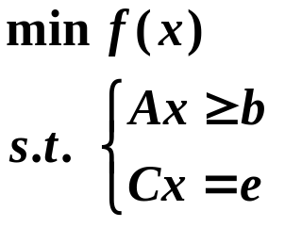






Zoutendijk(约坦狄克)可行方向法
从线性约束问题开始讨论，再推广到非线性约束问题。
线性约束的非线性问题
其中f 是可微函数，
是秩m的 矩阵，C是秩l的
矩阵，
可行域
算法思想：在每次迭代中沿迭代点处的可行下降方向进行
搜索。
如何确定可行下降方向进行？

Slide 6
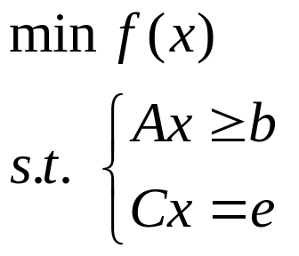



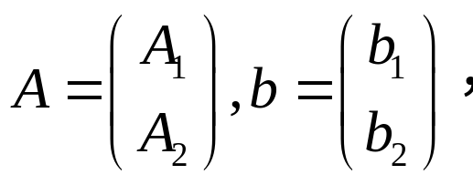



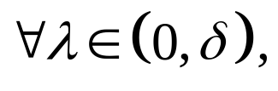

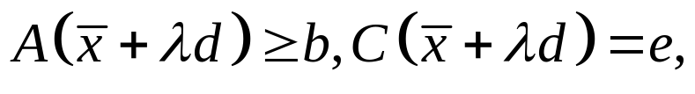
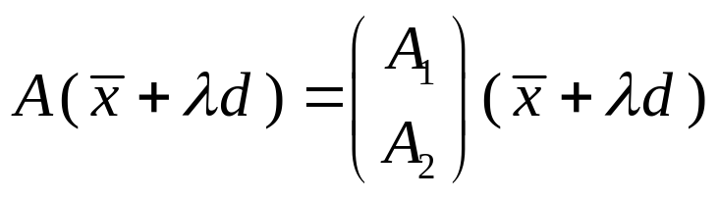
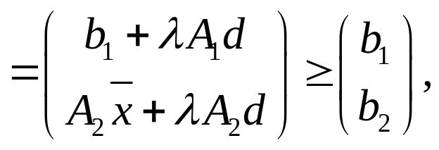




约坦狄克可行方向法---算法分析
1.利用起作用约束确定可行方向
定理：
设
在 处有
其中
则
是 处的可行方向
的充要条件为
证明：
必要性。
设
是 处的可行方向，
则 使得对
即
而
因为
所以
同理证明充分性。

Slide 7
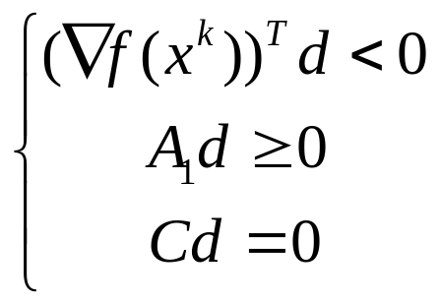


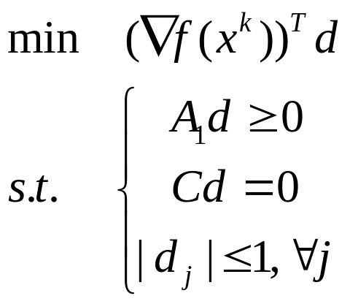


约坦狄克可行方向法---算法分析
2. 确定可行下降方向
是 处的可行下降方向。
如何求出满足上述条件的可行下降方向？
求解下列线性规划
则
(i) 线性规划(4)的最优值不超过0，
是(4)的可行解；
(ii) 若线性规划(4)的最优值小于0，则相应的最优解就
是可行下降方向。

Slide 8
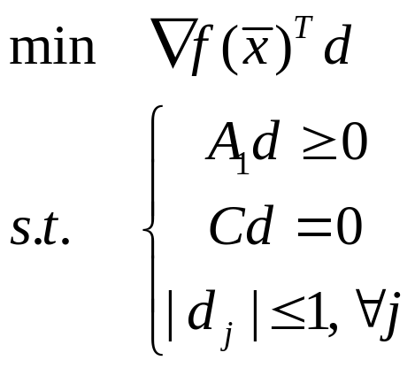
2. 确定可行下降方向
(iii) 若线性规划(4)的最优值等于0，则 是K-T点。
定理：
设
在 处有
其中
则
是K-T点的充要条件是
线性规划(4)的最优值等于0.

Slide 9


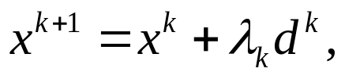

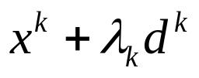
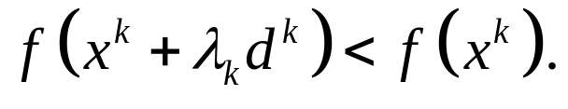

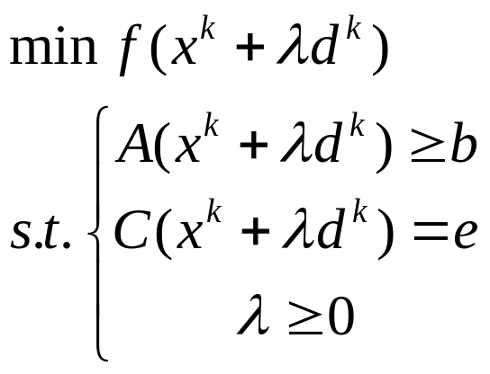
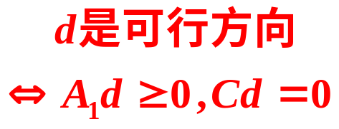




约坦狄克可行方向法---算法分析
3. 确定步长
已知当前迭代点为 可行下降方向为
则
其中
应满足：
(i) 仍为可行解；
(ii)
利用下列辅助线性规划求
是可行下降方向，
故约束条件
则
总是成立。

Slide 10

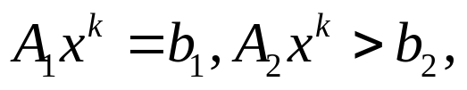
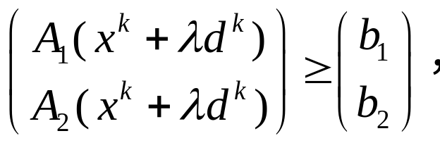
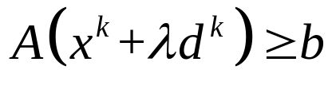
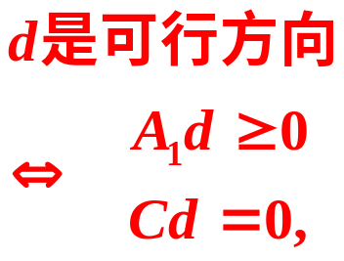
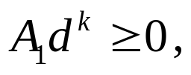
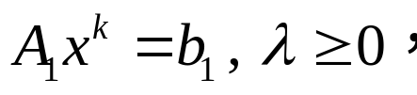
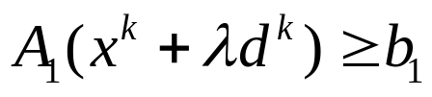
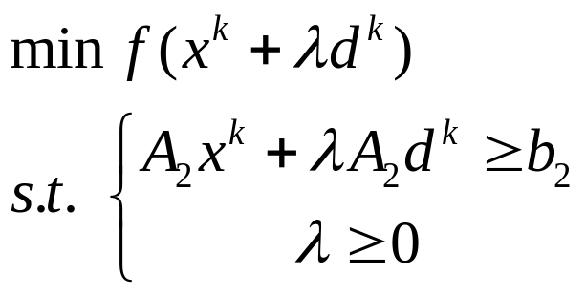
3. 确定步长
设在 处有
其中
则
可改写为
因为
是可行下降方向，
又
则
所以
自然成立。
问题(5)简化为

Slide 11
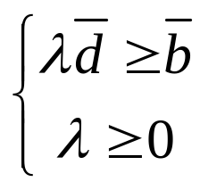
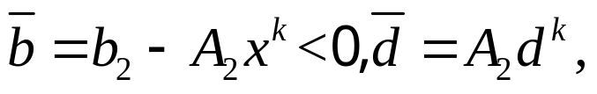

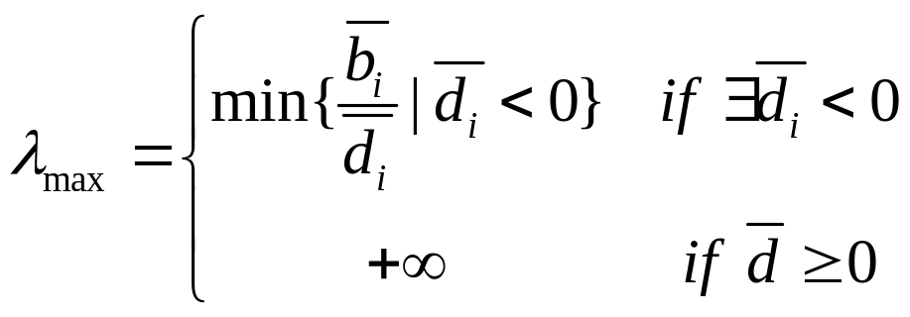

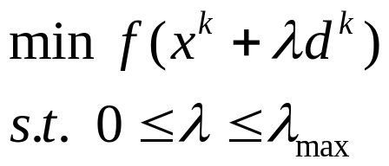
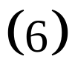
3. 确定步长
令
则约束条件可写为
从而得到 的上界:
因此问题最终可简化为

Slide 12

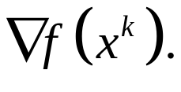
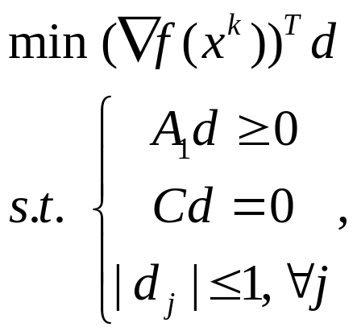

约坦狄克可行方向法---算法步骤
步骤1
给定初始点
令k=0.
步骤2
在点 处将A和b分解成
使得
计算
步骤3
求解线性规划
得到最优解

Slide 13



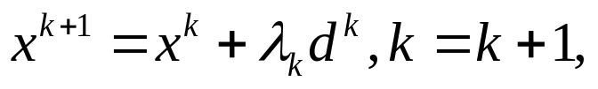
约坦狄克可行方向法---算法步骤
步骤4
若
则算法结束， 是K-T点，
否则转步骤5.
步骤5
利用(*)式计算
求解一维搜索问题
得到极小点
令
转步骤2.

Slide 14
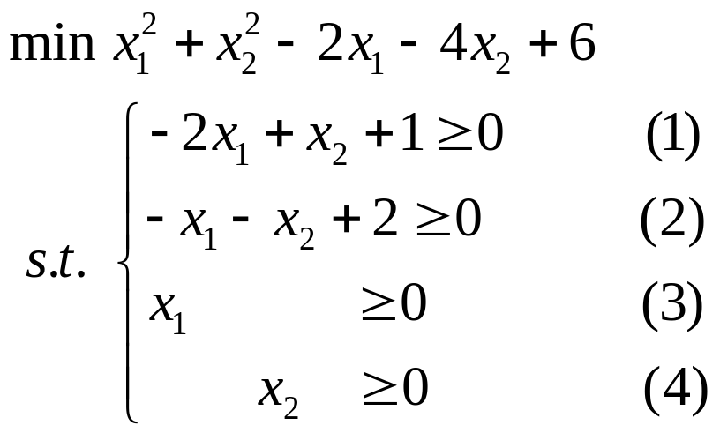
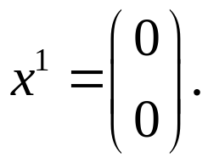
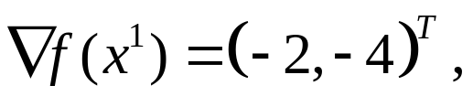
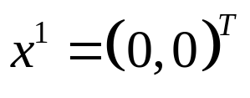
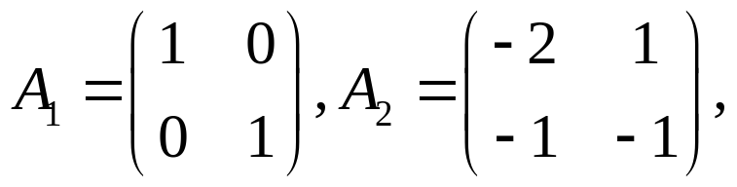
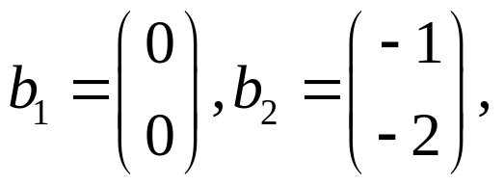
约坦狄克可行方向法---算例
例：用Zoutendijk方法求解
取初始点
解：
第一次迭代
在 处，
(3)(4)为起作用约束，(1)(2)是不起作用的，故

Slide 15
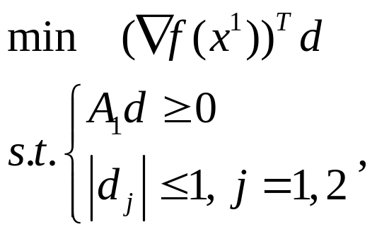
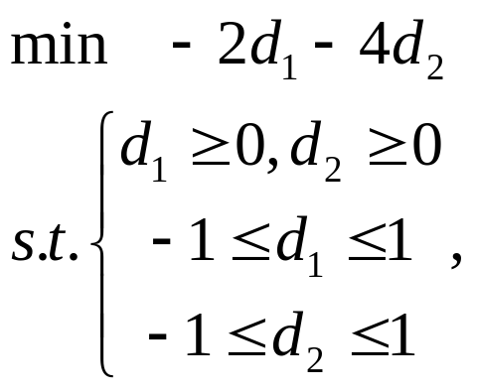
约坦狄克可行方向法---算例
第一次迭代
解线性规划
即

Slide 16
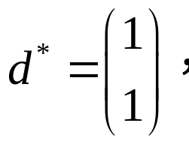
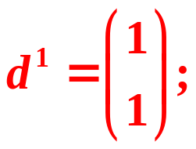
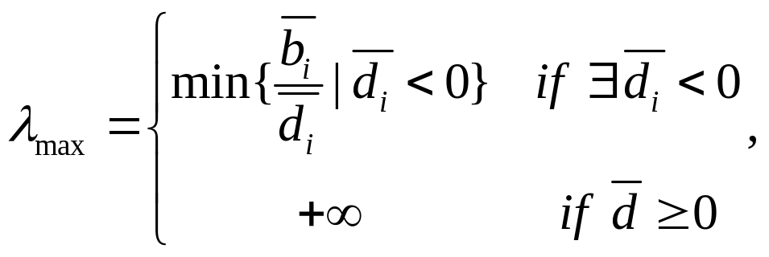
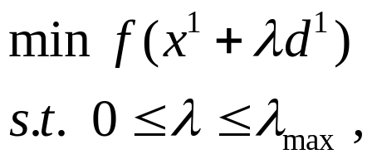
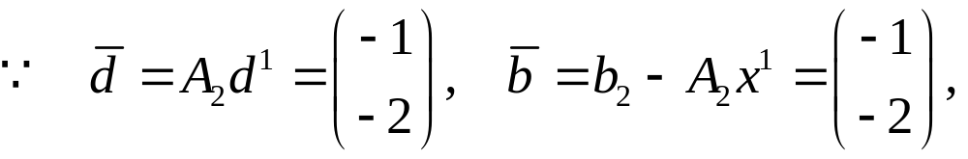
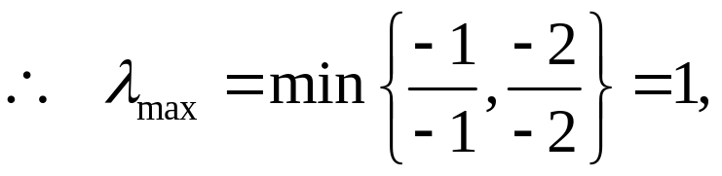
由图解法得
最优值为-6,
故得到可行下降方向
求步长

Slide 17
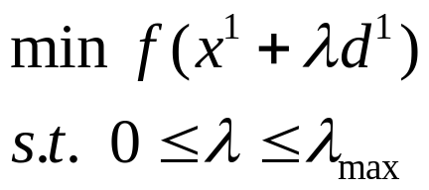

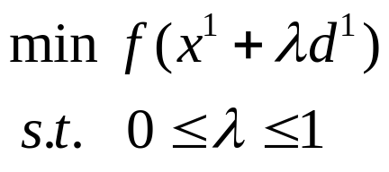






求步长
进行一维搜索, 解
得步长
故

Slide 18








第二次迭代
在 处，
(1)(2)是起作用约束, (3)(4)不是起作用约束，
解
得到最优解为
最优值为-2，
故得到可行下降方向

Slide 19










求步长
进行一维搜索, 解
得步长
故

Slide 20







第三次迭代
在 处，
(2)是起作用约束, (1)(3)(4)不是起作用约束，
解
得到最优解为
最优值为0，
故得到K-T点为

Slide 21

这是一个凸规划，
故K-T点 是最优解。

Slide 22


约坦狄克可行方向法---非线性约束的非线性规划
非线性约束的非线性规划
在迭代点 x ^{k}处，I (x ^{k})是起作用约束集，设 d ^{k} 满足
则d ^{k}是一个可行下降方向。
求解(8),可得到一个可行下降方向d ^{k}.

Slide 23






约坦狄克可行方向法---非线性约束的非线性规划
(8)可转化为下述线性规划：
其中
性质：
若 则 处不存在可行下降方向，
是K-T点（ 线性无关）。
可构造反例，使得上述方法不收敛到K-T点，即总有
Notes:
计算实践和理论分析表明，该算法可能失效或出现锯齿现象，使算法收敛很慢甚至不收敛到最优点或K-T点。

Slide 24









改进方法：在找可行下降方向时考虑所有约束，即
可证：改进方法具有全局收敛性。
Notes:
为防止锯齿现象，还可考虑起作用约束和不起作用约束在确定搜索方向中都起作用。

Slide 25










Notes:
1956年，Frank和Wolfe提出了一种求解线性约束问题的算法，其基本思想是将目标函数作线性近似，通过求解线性规划求得可行下降方向，并沿该方向在可行域内作一维搜索。这种方法又称为近似线性化方法。

Slide 26






Slide 27






Slide 28







Slide 29


Notes:
Frank-Wolfe算法是一种可行方向法，在每次迭代中，搜索方向总是指向某个极点，并且当迭代点接近最优解时，搜索方向与目标函数趋于正交，因此算法收敛速度比较慢。但该方法把求解非线性最优化问题转化为求解一系列线性规划问题，而且各项性规划问题具有相同的约束条件，因而该方法在实际应用中仍然是一种有用的算法。

